Slide 1
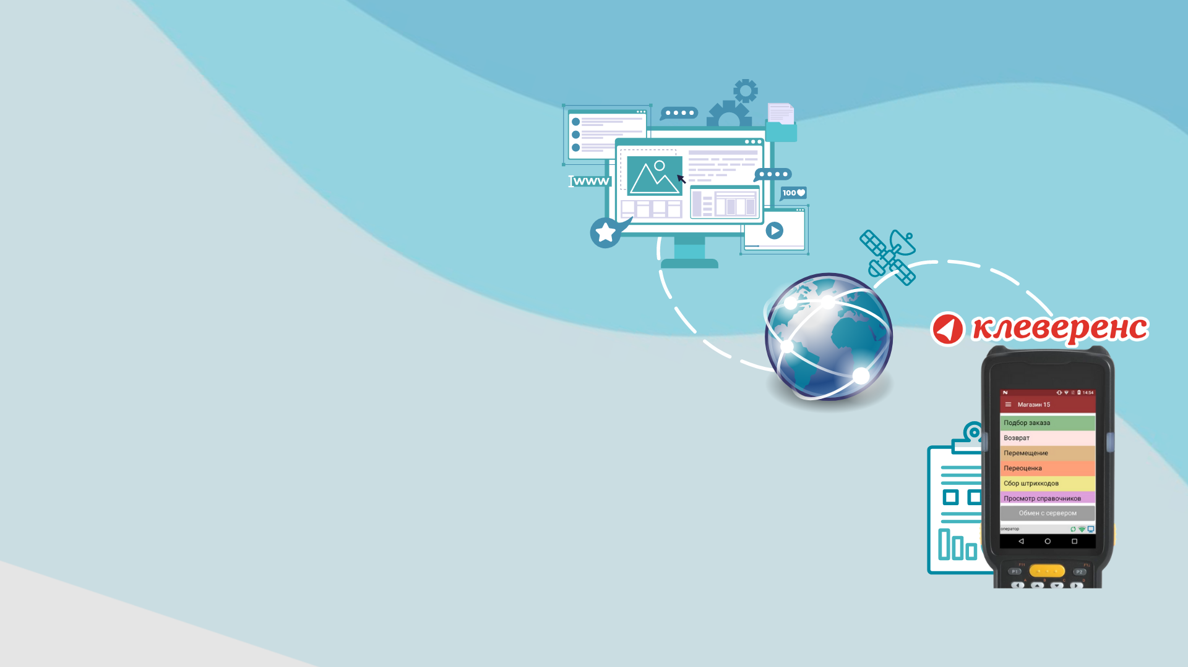
Обмен через Интернет в «Магазин 15»
- функция, которая дает возможность для безопасного
удаленного обмена данными с мобильным устройством,
в любое время и из любого места.

Slide 2

В этой презентации:
О презентации
1. Что за функция обмена через Интернет?
2. Возможности и преимущества
3. Как работает функция
4. Как мы обеспечиваем безопасность
5. Как настроить обмен через Интернет в «Магазине 15»
www.cleverence.ru

Slide 3

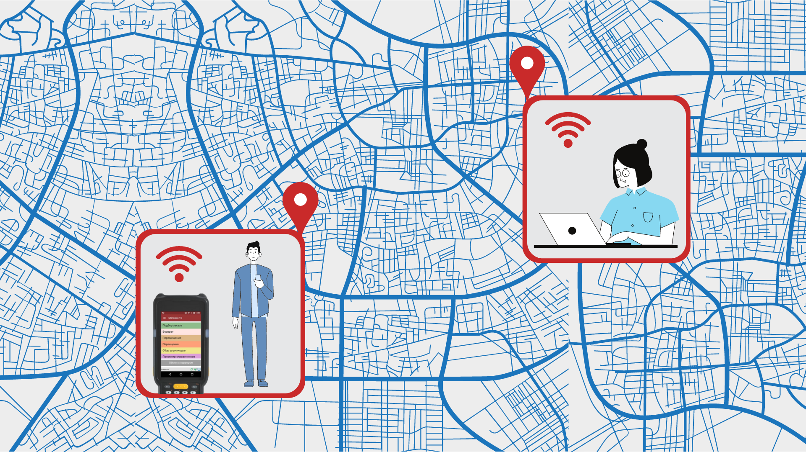
Что за функция?
Начиная с версии 1.4.2.х у «Магазина 15» появилась возможность непрямого обмена данными с учетной системой (например, «1С: Предприятие») через Интернет с помощью промежуточного сервера (прокси-сервера).
Данный способ помогает реализовать обмен данными между сервером Mobile SMARTS (и подключенной к нему учетной системой) и мобильными устройствами, подключенными к разным локальным сетям, не прибегая при этом к сложным и длительным настройкам ПО и оборудования
www.cleverence.ru

Slide 4
Возможности и преимущества
Повышение эффективности
Связь мобильного устройства с сервером из любой точки в любое время. Больше не нужно перемещаться к серверу, чтобы совершить обмен данными
Надежность
Безопасность данных за счет защищенного прокси-сервера
Бэкап данных
Возможность восстановления потерянных данных через сервер Клеверенс
Простота настройки
Теперь мобильное устройство к базе сможет подключить спец. внедренец, который вчера только познакомился с Клеверенсом или сам клиент. Больше не нужно самостоятельно открывать сетевые порты, публиковать сервисы, производить сетевые настройки
Удаленный доступ
Возможность удаленной работы с базой через личное мобильное устройство, установив на него приложение «Магазин 15»
www.cleverence.ru

Slide 5
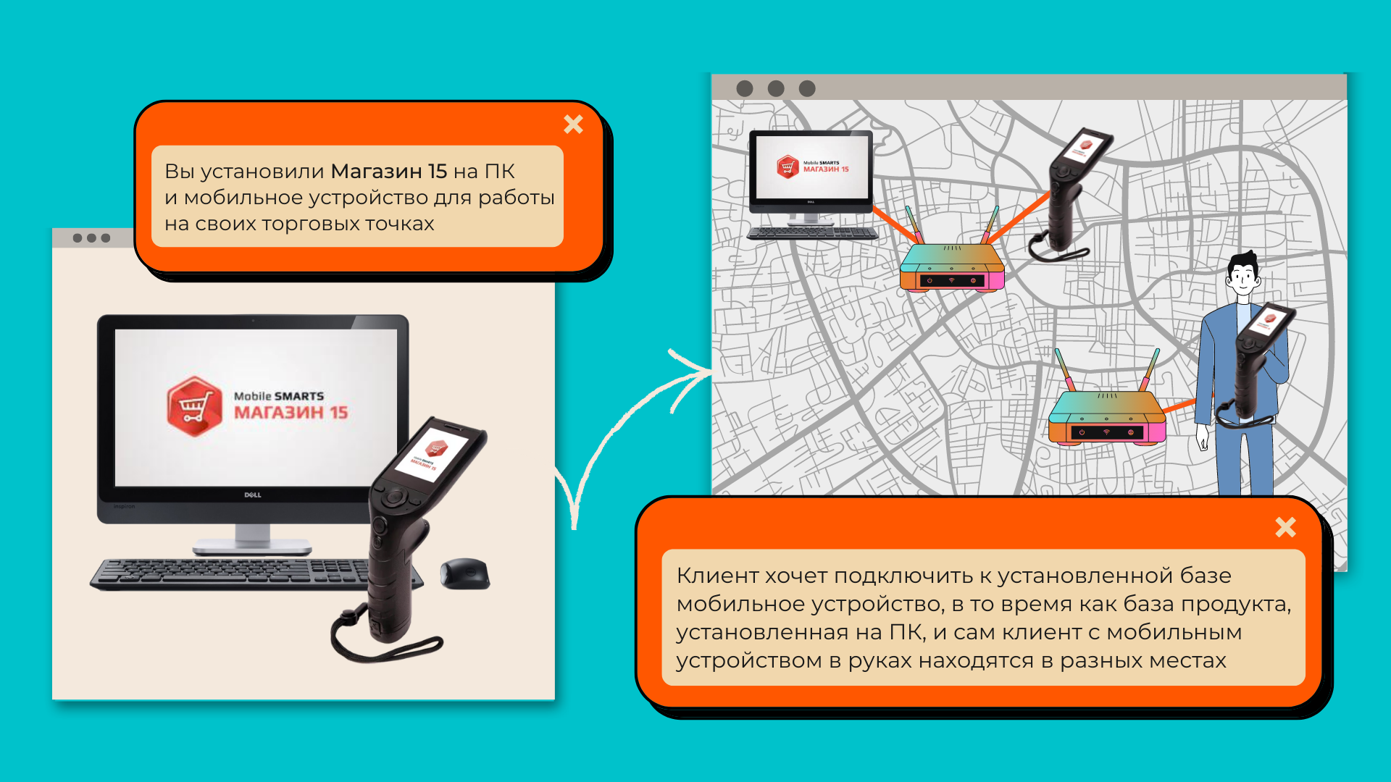
Как это работает?

Slide 6
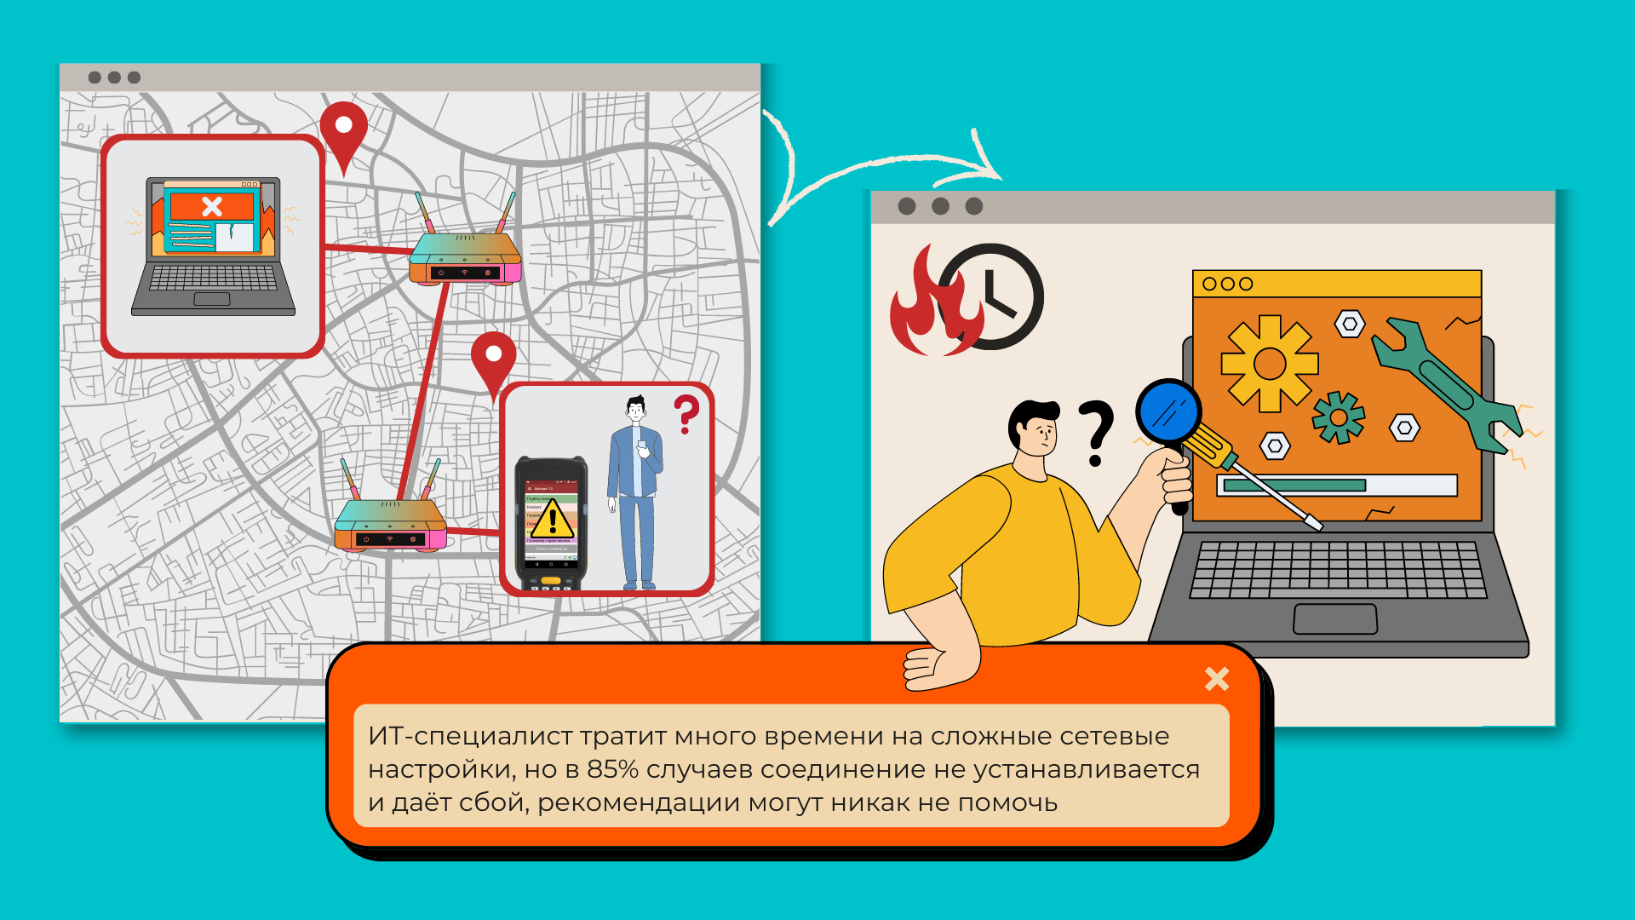

Slide 7
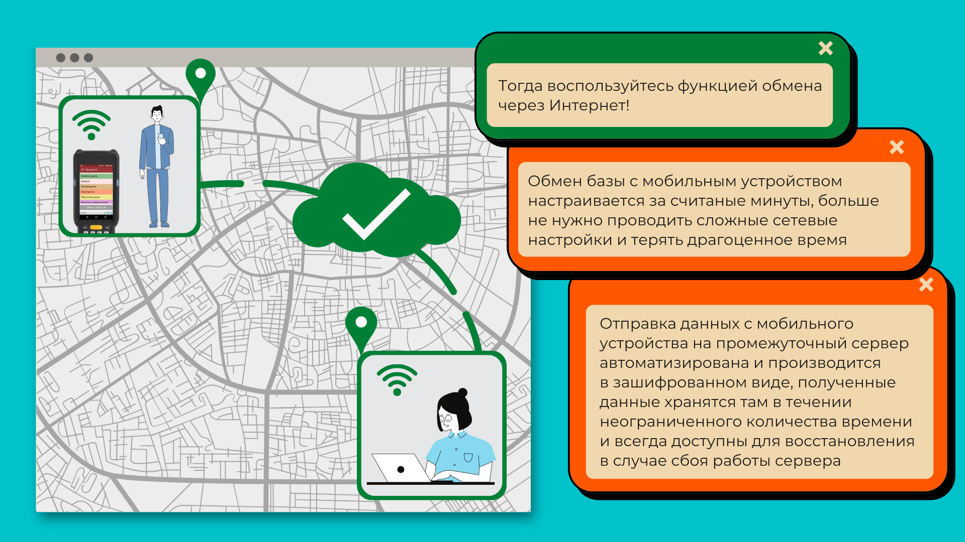

Slide 8

Как мы обеспечиваем безопасность
При передаче данных с сервера Mobile SMARTS на мобильное устройство через Интернет используется сквозное шифрование (например, как в WhatsApp, Telegram и др.). Это значит, что данные шифруются при помощи пары ключей на сервере Mobile SMARTS, расположенном на ПК пользователя, и расшифровываются только на мобильном устройстве, а промежуточные узлы и третьи лица не имеют к ним доступа. Поэтому вся информация проходит через промежуточный сервер в зашифрованному виде и доступа к ней не имеет даже сотрудник «Клеверенса».
Кроме того, промежуточный сервер использует специальный протокол https — безопасное соединение, гарантирующее защищенность передаваемой на сервер информации.
www.cleverence.ru

Slide 9
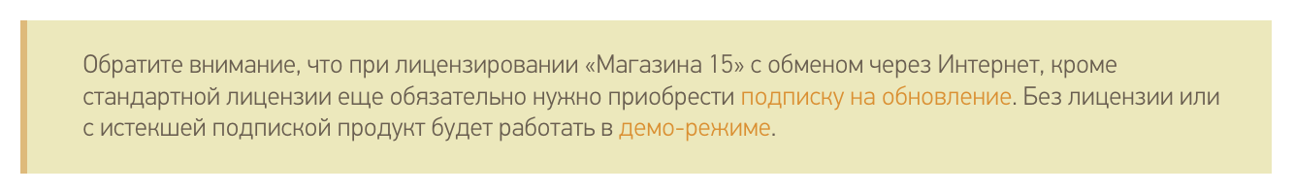
Настройка обмена через Интернет в «Магазине 15» на ПК
Установка базы «Магазина 15» с возможностью обмена через Интернет происходит из основного дистрибутива «Retail15.exe», а процесс настройки аналогичен описанному до момента выбора способа использования мобильных устройств.
Т.к. обмен через сеть Интернет актуален только для устройств, которые не находятся в одной локальной сети с сервером Mobile SMARTS, выбор способа использования сокращается до 2-х вариантов:
www.cleverence.ru

Slide 10
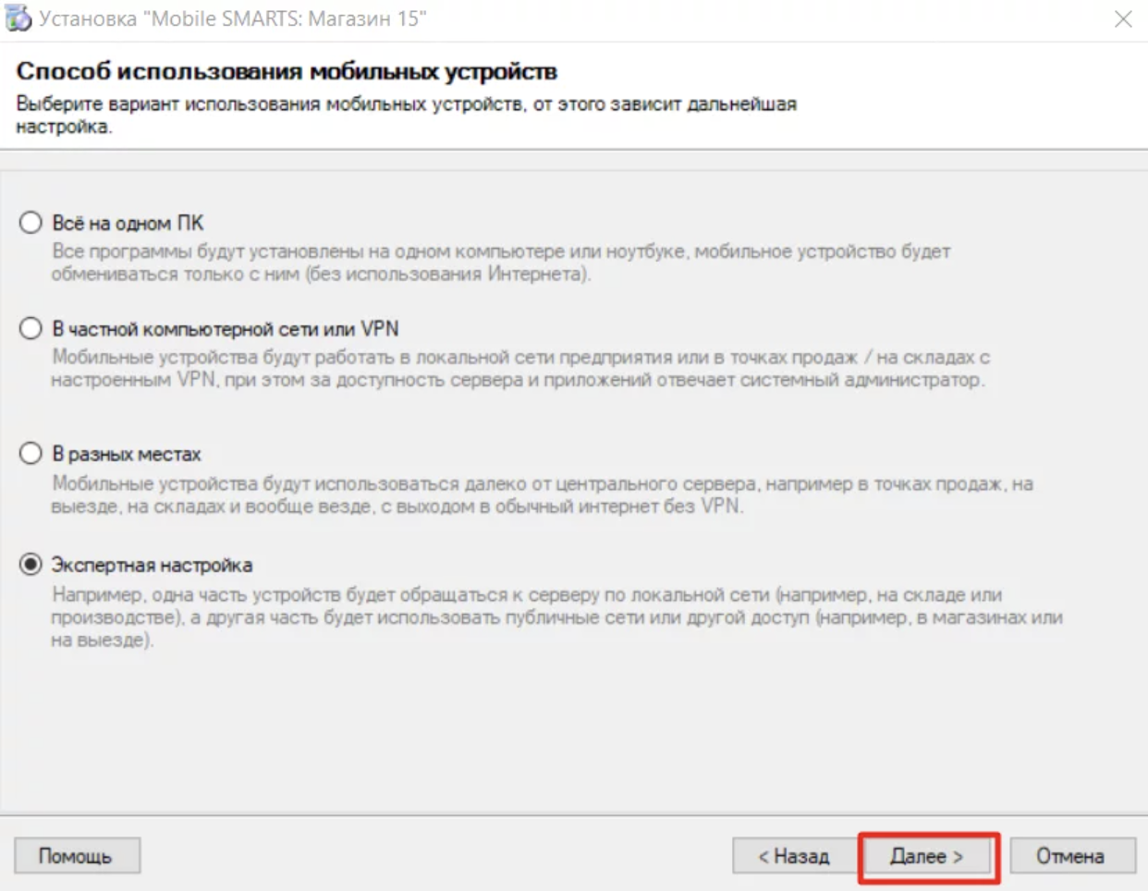
«В разных местах» — база «Магазина 15» и подключенные к ней ТСД будут находиться в разных локальных сетях. Для обмена между ними используется функция «Обмен через Интернет» (потребуется завести аккаунт на сайте «Клеверенса»).
«Экспертная настройка» — позволяет настроить комбинированный обмен устройств с сервером (например, когда часть устройств находится в одной локальной сети, а часть — в разных).
Далее ознакомиться с подробным началом настройки функции
www.cleverence.ru

Slide 11
Мобильные устройства, подключенные к базе «Магазина 15» через Интернет, не могут обмениваться с ней данными в полноценном онлайн-режиме. Справочники и документы придется выгружать на устройство вручную, а завершенные на ТСД документы будут отправляться в учетную систему автоматически.
Но в случае если ТСД, подключенный к базе с обменом через Интернет, находится с ней в одной локальной сети, онлайн-обмен данными будет происходить по привычной схеме.
Использование готового обмена через Интернет от «Клеверенса» является более простым вариантом, т.к. не требует дополнительных действий и настроек и происходит по заранее отлаженным алгоритмам. Прибегать к самостоятельной настройке удаленного доступа рекомендуем только в том случае, если вы уже делали это ранее и обладаете всеми необходимыми знаниями.
www.cleverence.ru

Slide 12
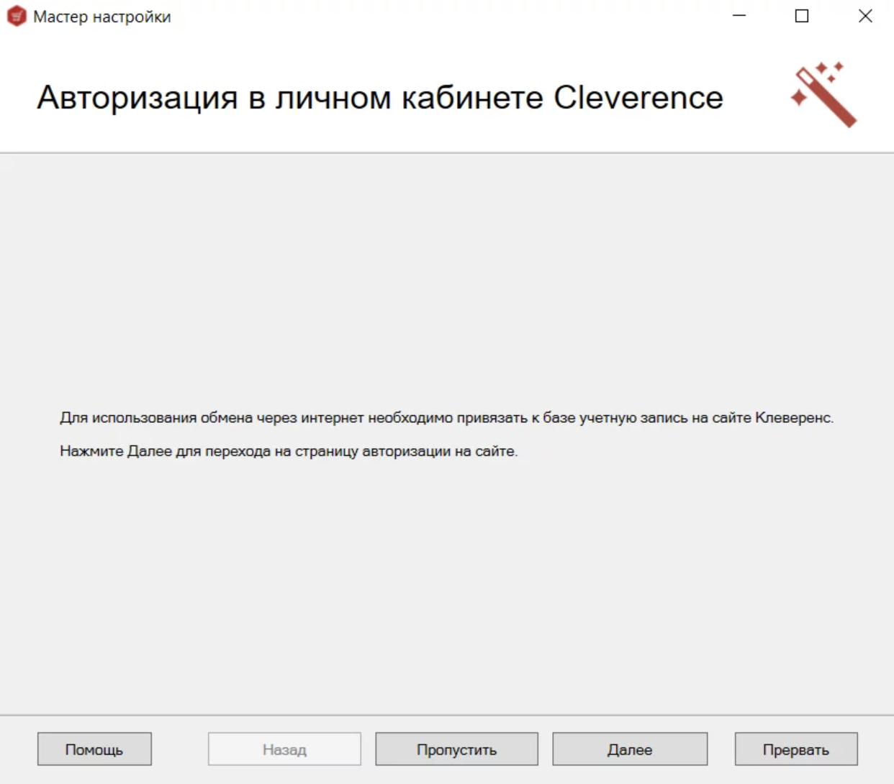
Настройка встроенного обмена через Интернет
Если ранее вы выбрали вариант «В разных местах» или «Использовать обмен через Интернет», то перед началом первичной настройки базы вам потребуется авторизоваться в личном кабинете на сайте «Клеверенса».
После этого можно приступать к стандартной настройке базы Mobile SMARTS.
Ознакомиться с подробной настройкой функции тут
www.cleverence.ru

Slide 13
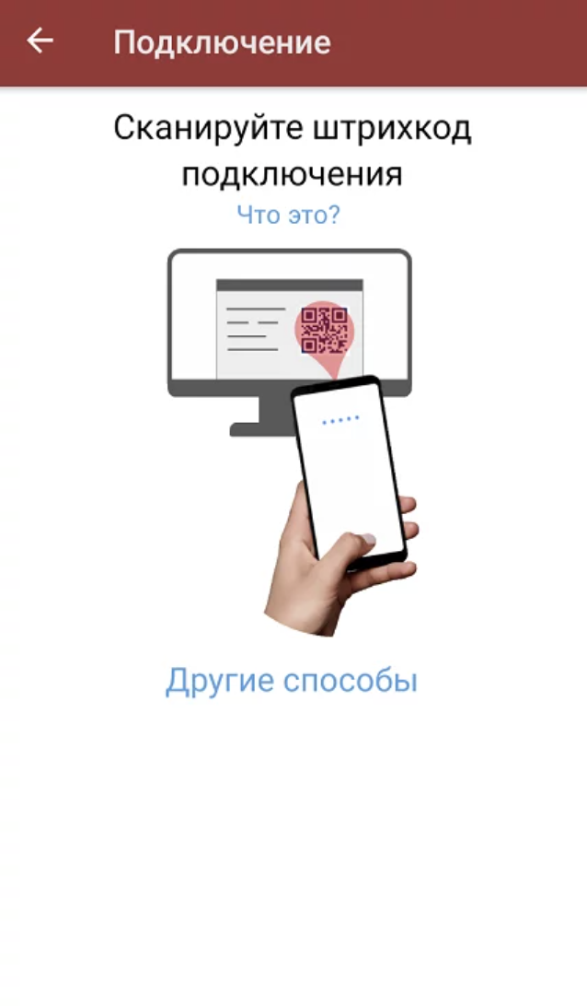
Подключение ТСД к базе «Магазина 15» с обменом через Интернет
После установки и первого запуска клиентского приложения на ТСД, требуется подключить мобильное устройство к базе Mobile SMARTS. Это необходимо для того чтобы осуществлять выгрузку справочников и документов на устройство, а также загрузку результирующих документов в учетную систему (например, «1С: Предприятие»).
Далее для полноценной работы с приложением потребуется лицензировать установленный продукт. Обратите внимание, что при лицензировании «Магазина 15» с обменом через Интернет, кроме стандартной лицензии еще обязательно нужно приобрести подписку на обновление. Без лицензии или с истекшей подпиской продукт будет работать в демо-режиме.
Ознакомиться с подробной настройкой тут
www.cleverence.ru

Slide 14
Если при подключении к базе Mobile SMARTS на мобильном устройстве появится сообщение об ошибке, способы устранения описаны в статье «Решение проблем подключения мобильного устройства к промежуточному серверу Mobile SMARTS».
Также помимо сканирования QR кода, можно подключиться к базе одним из способов, аналогичным описанным в статье.
После того как ТСД подключен к базе «Магазина 15» на ПК, можно приступать к выгрузке документов на устройство. Если в качестве учетной системы вы используете «1С: Предприятие», то процесс выгрузки документов описан в статье «Выгрузка документов на ТСД при обмене через Интернет».
Если при выгрузке документ был утерян или случайно удален с ТСД, его можно восстановить с помощью промежуточного сервера.
www.cleverence.ru

Slide 15
Итого:
Обмен через Интернет доступен во всей линейке «Магазин 15»;
Дает возможность работать с базой из любой точки, где бы вы не находились, с Вашим мобильным устройством;
Это безопасный обмен без страха потери Ваших данных;
Простая настройка экономит Ваше время.
www.cleverence.ru

Slide 16
Спасибо за внимание
Если у вас остались вопросы:
+7 (495) 662-98-03
partner@cleverence.ru
www.cleverence.ru

